Slide 1
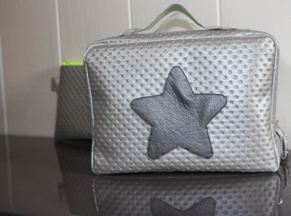
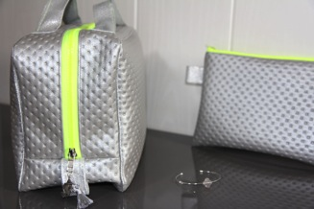
Tuto: Trousse de voyage
Matériel:
simili cuir ou coton enduit : 75 x 70 cm
Mini coupon de simili cuir de 15 x 15 cm ou étoile prédécoupée
1 fermeture éclair de 60 cm
2,25m passepoil glitter
55cm de ruban de 3cm de largeur ou 55cm x 8cm de tissus assorti
Coupez:
2 bandes de 49 x 8 cm
1 bande de 16 x 53
2 rectangles de 29,5 x 22,5 cm
1 mini rectangle de 8x14,5cm

Slide 2
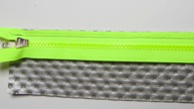
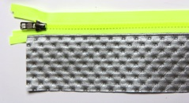
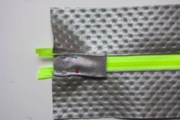
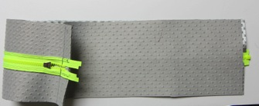
3) Prenez une des bandes de 8x49, cousez envers sur envers sur un des côtés de la fermeture éclair
1) Installez une aiguille min. 90 sur votre machine à coudre vu l’épaisseur des tissus.
2) Coupez 2 anses en ruban de 26 cm de long. Cousez-les fermement à 13 cm des extrémités sur les bandes de 8x49 cm. (elles apparaissent sur les photos plus tard ☺)
4) Retournez sur l’endroit et faites une surpiqûre à 0,3 cm du bord.
5) Faites de même avec l’autre bande 8x49 sur l’autre côté de la fermeture éclair
6) Pliez en 3, dans le sens de la longueur, le mini coupon de 14,5 x 5cm en laissant l’endroit du tissu vers l’extérieur et cousez le bord dans la longueur. Cela forme une petite « lichette » d’environ 3x11cm. Pliez le en 2 et posez-le sur une extrémité de la fermeture éclair endroit sur endroit. Fixez-le par une épingle.
7) Prenez le rectangle de 16x53cm. Posez le petit côté sur le petit côté de la bande avec fermeture éclair, endroit contre endroit. La « lichette se trouve enfermée entre la fermeture éclair et la bande 16x53cm. Cousez à 1cm.
8) Faites de même avec les 2 autres extrémités (sans « lichette »)

Slide 3
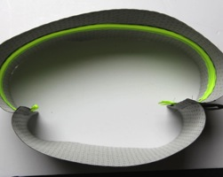
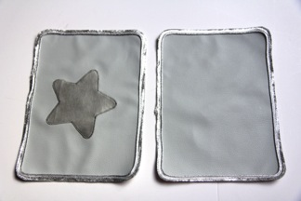
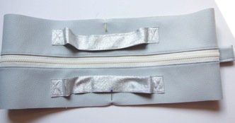
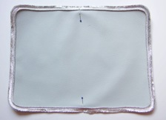
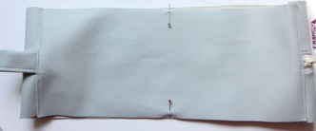
Cela donne ceci: (sauf que chez vous les anses sont déjà cousues)
(B)
8) Epinglez et cousez l’étoile au milieu d’un des coupons de 29,5 x 22,7cm par un point zig zag.
9) Arrondissez les bords des coupons de 29,5x22,7cm 10) Cousez le passepoil tout autour de ces 2 coupons. Pour coudre le passepoil, c’est le petit boudin vers l’intérieur. Le pied pour fermeture-éclair sur la MAC et pour finir le tour joliment, voir l’encadré en fin de tuto.
11) Marquez les milieu des différentes pièces
(A)

Slide 4
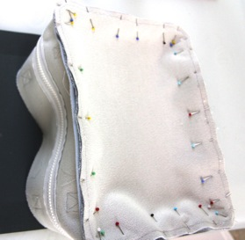
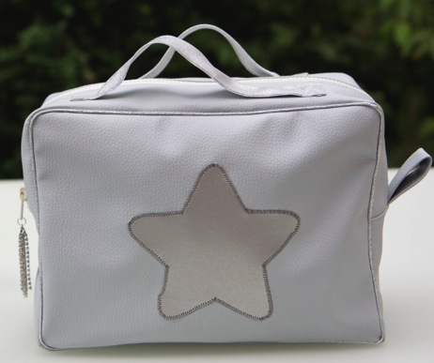
12) Epinglez endroit contre endroit les pièces (A) et (B) (voir page 3). Attention, c’est important d’épingler entièrement avant de coudre et de bien faire coïncider les milieux marqués au point 11 précédent. 13) Toujours avec le pied pour fermeture éclair, cousez tout autour sur la couture du passepoil. 14) Faites de même avec l’autre côté en laissant la fermeture éclair ouverte.
Remarque: pour bien négocier vos tournants et éviter les petits plis, levez votre pied pour tourner et cousez très doucement. Et si, au final, vous avez quand même des plis, décousez juste le coin et recommencez bien à plat.
Retournez sur l’endroit: et admirez, souriez, photographiez, remplissez, voyagez!

